Slide 1
Korterite ventilatsioon eile, täna ja homme
Anti Hamburg
Tallinna Tehnikakõrgkool
Hoonete tehnosüsteemide ja energiatõhususe lektor
Tallinna Tehnikaülikool
Ehitusteaduskonna doktorant

Slide 2
Ventilatsioon eile ja osaliselt täna
Olemasolevate ja renoveeritud korterelamute analüüsid on jõudnud järeldusele:
Renoveerimata ja osaliselt renoveeritud korterelamute ventilatsioon on puudulik!
Loomuliku ventilatsiooniga ei tagata reeglina elamisväärset õhuvahetust!
Ventilatsiooni renoveerimiseks ei ole piisav väljatõmbelõõride puhastamine ning värskeõhuklappide paigaldamisest läbi välispiirete

Slide 3
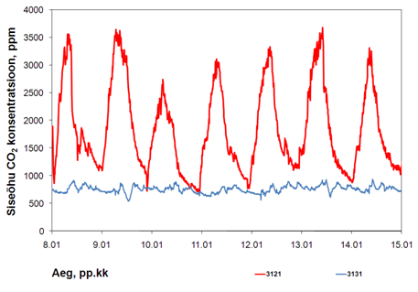
Uuringute tulemused
CO₂ kontsentratsioonid erinevates korterites nädalapikkusel perioodil Erinevates korterites varieerusid mõõtetulemused väga suurtes piirides.

Slide 4
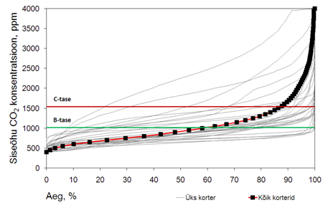
Siseõhu kvaliteet kütteperioodil
Sisekliima klass | Tasemele vastavaid kortereid, % (vastavus piirsuurusele 95 % ajast)
II (B) | 17
III (C) | 35

Slide 5
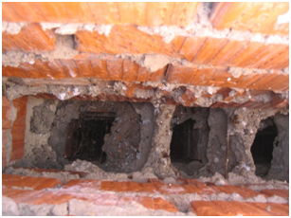
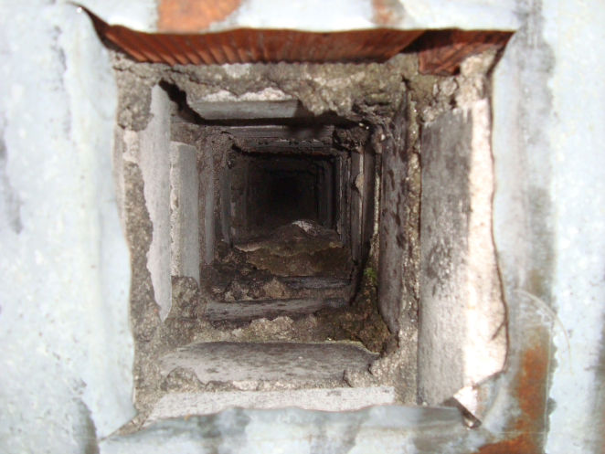
Halva ventilatsiooni põhjused
Olemasolevad ventilatsioonilõõrid on kehvas seisukorras ja vajavad kindlasti renoveerimist.

Slide 6
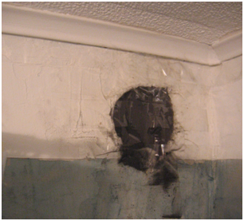
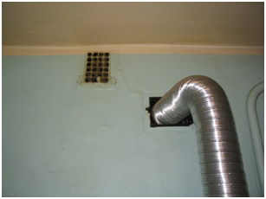
Ventilatsioonisüsteemi tehniline seisukord
Elanikud on muutnud ventilatsioonisüsteemi projektijärgset olukorda, kahjustades sellega ka korterite õhuvahetust

Slide 7
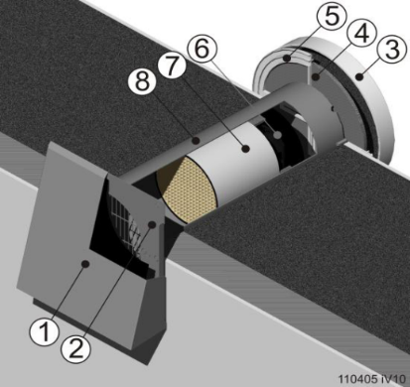
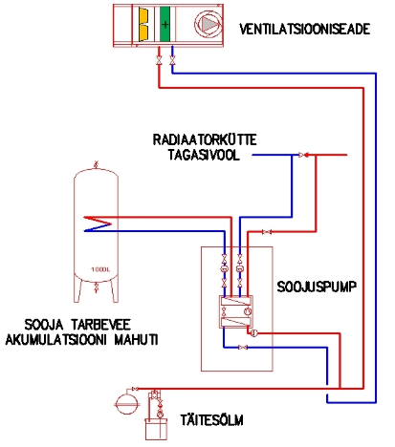
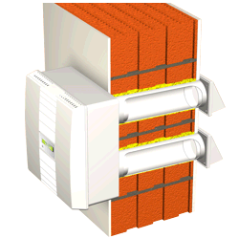
Peamised kortermajade ventilatsiooni renoveerimislahendused eile ja täna
Värskeõhuklappide paigaldamine, šahtide korrastamine
Väljatõmbeõhu soojuspump
Ruumiagregaadid
Korteri või trepikoja põhine SP/VT ventilatsioon

Slide 8
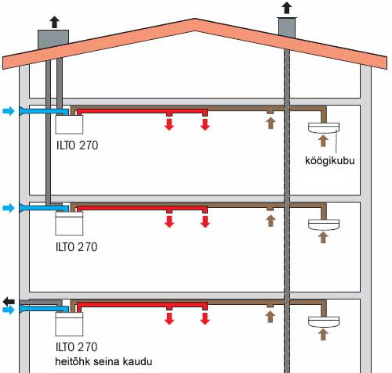
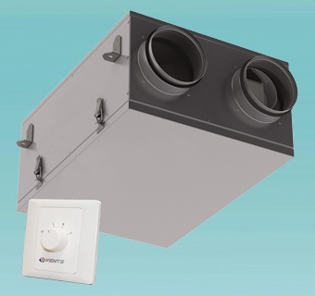
Korteri- või trepikoja põhine mehaaniline sissepuhke-väljatõmbe ventilatsioon
Antud lahenduse juures on eriti oluline jälgida, et ka korterite vahele oleksid paigaldatud mürasummutid
Seadmed tuleks valida keskmistele töökiirustele

Slide 9
Mõõdetud õhuvahetus korterites

Slide 10
Probleemid täna
Soojustagastuseta ventilatsioonisüsteemi kõrge energiatarve
Ventilatsioonisüsteemide hooldus ja puhastus enamikel juhtudel tegemata
Ühine köögisondide väljatõmbetorustik põhjustab lõhnade levikut
Ühiskanalitega süsteemide puhul puuduvad korteritevahelised mürasummutajad
Sanitaarruumide ustesse pole paigaldatud siirdeõhureste
Värskeõhuklapid ja aknapilud “puhuvad peale”
Ventilatsioon unustatakse miinimum asendisse
Ventilatsioonisüsteemi automaatika ei ole kasutussõbralik, puudub üldse või ei ole töökorras

Slide 11
Ventilatsioon homme
Parim lahendus on see, kus on kõige vähem elanikke häirivaid faktoreid
Sissepuhke õhk peaks olema eelsoojendatud ning ei tohi tekkida tuuletõmbuse ega külmatunnet
Ventilatsioonist tekkiv müra ei tohiks korteri elanikke hakata häirima
Väljatõmbe õhk peaks välja viima koheselt halva lõhna ning liigse niiskuse jne.

Slide 12
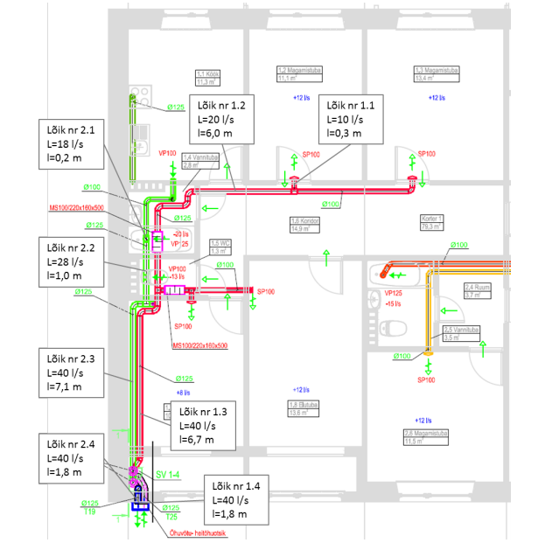

Slide 13
Materjalide koostamisel on kasutatud TTÜ-s läbiviidud uuringute tulemusi ning Alo Mikola poolt koostatud materjali.
Tänan tähelepanu eest!
Anti Hamburg
anti@tktk.ee

